Slide 1
第13课 这儿比我想象的还大
2
山东大学国际教育学院
来华留学生预科部

Slide 2
生词
西部 xībù N western parts
干净 gānjìng A clean
公园 gōngyuán N park
实物 shíwù N material object
感觉 gǎnjué N feeling
收获 shōuhuò N/V gain
故事 gùshi N story
提高 tígāo V to improve
小吃 xiǎochī N street food
饱 bǎo A full
胖 pang A fat
语法
副词：还（小结）
The adverb “还”（summary）
条件关系复句：只有…才…
The conditional complex sentence: “只有…才…”
only if..., can....
格式：拿…来说
The structure “拿…来说 ”take...as an example

Slide 3
生词
WORDS

Slide 4
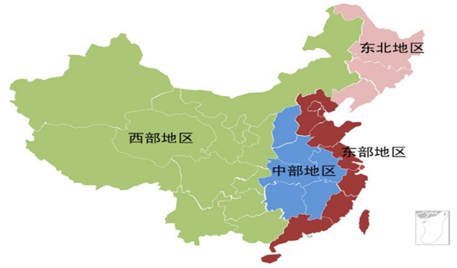
西部
N
中国西部
我还没去过中国西部。

Slide 5
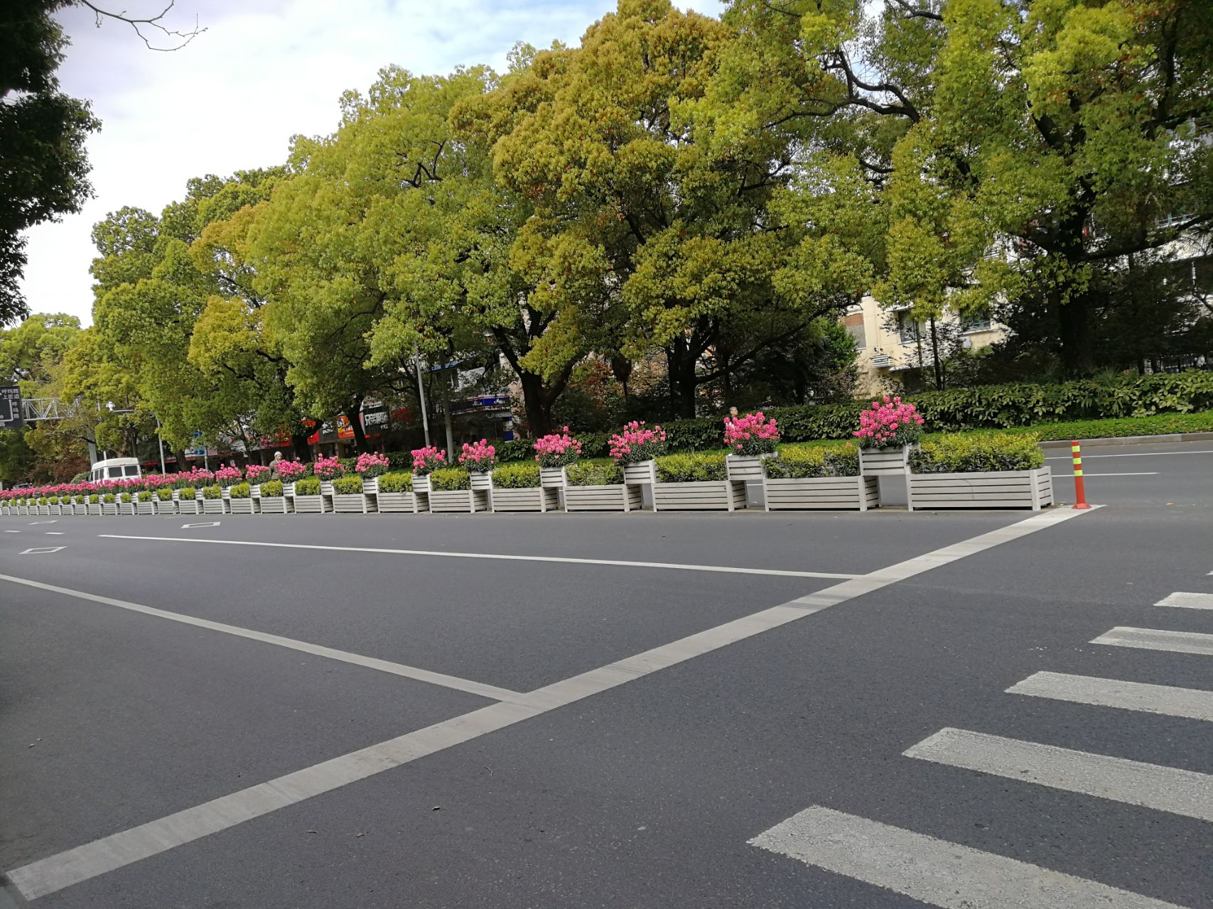
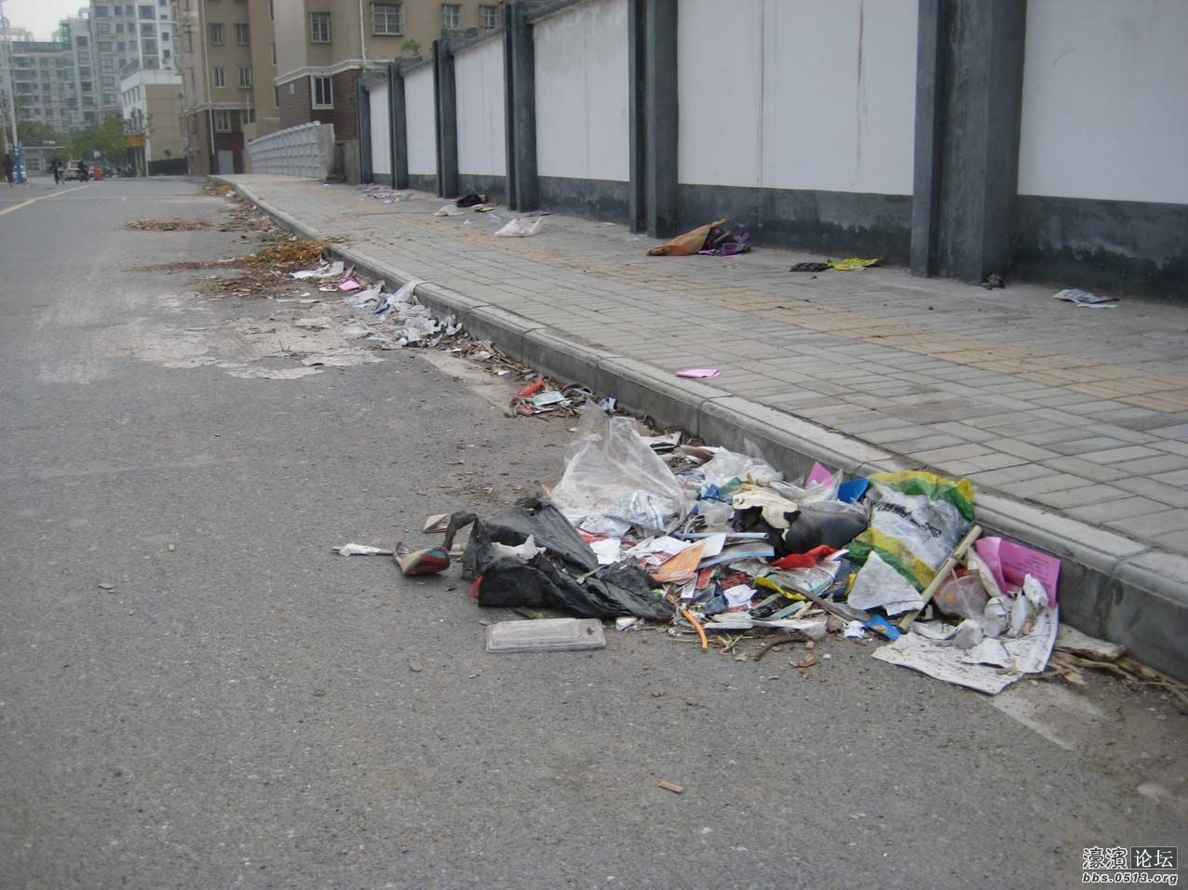
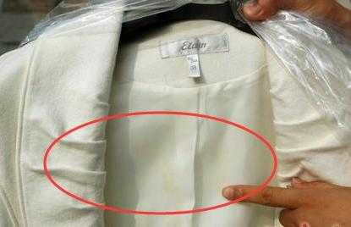
干净
Adj
山大的校园很干净。
这件衣服不太干净。
他没把衣服洗干净。
吃饭前得把手洗干净。

Slide 6
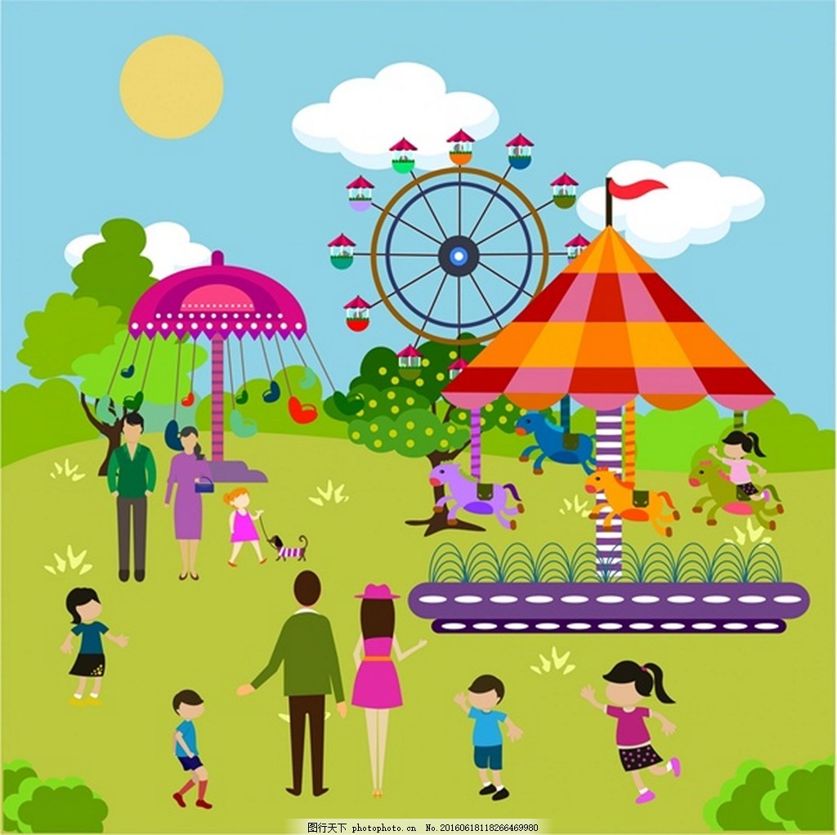
公园
N
带孩子去公园玩儿
花园、动物园、校园

Slide 7
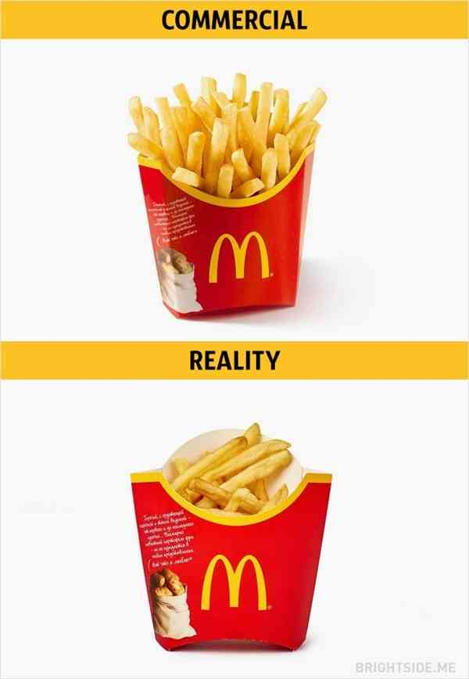
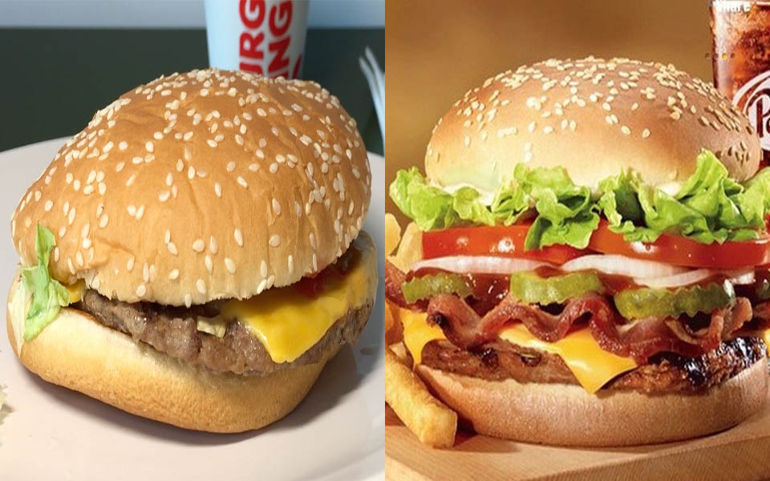
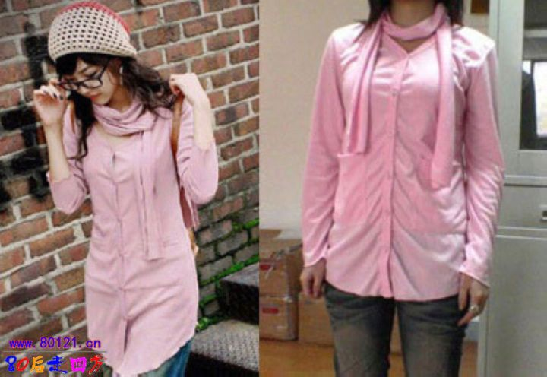
实物
N
实物和照片很不一样。

Slide 8
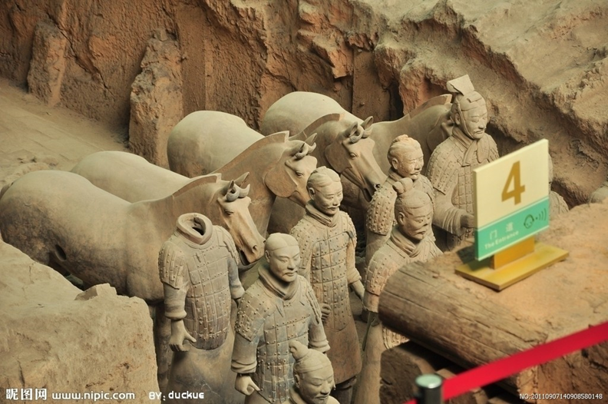
感觉
N
看照片的感觉 跟 看实物的感觉 很不一样。
第一感觉
我对___的第一感觉是____。 （大学）
我对他/她没有感觉。

Slide 9
收获
N/V
这一年，你的收获大不大？
你有什么收获？
你最大的收获是什么？
汉语水平提高了
认识了很多朋友
了解了很多中国文化

Slide 10
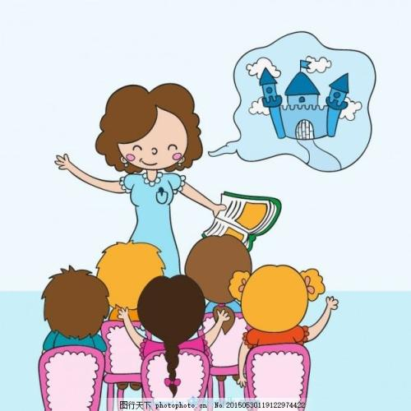
故事
N
老师正在讲故事。
每天睡觉前妈妈都会讲故事。
这个电影讲了一个爱情故事。
听故事

Slide 11
提高
V
HSK1
HSK2
HSK3
李白的汉语水平提高了。
李白的汉语水平提高得非常快。
A：怎么可以很快地提高汉语水平？
B：多听、多说、多读、多写。

Slide 12
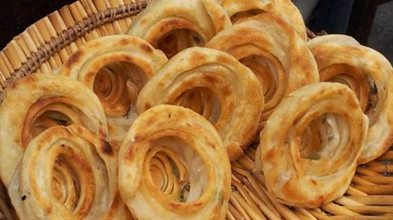
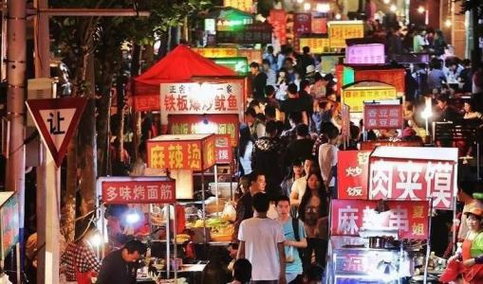
小吃
N
济南小吃
吃小吃
小吃街
yóuxuàn

Slide 13
饱
Adj
每天都吃得很饱。
我已经饱了。

Slide 14
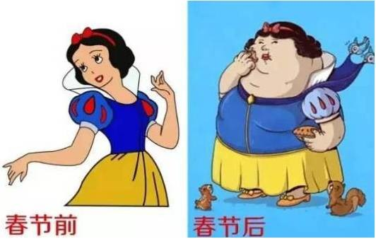
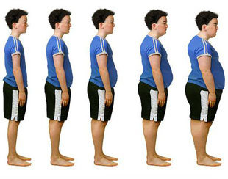
胖
Adj
她长胖了。
毕业以后，李老师越来越胖了。
A：你变化真大！
B：对啊，我胖了很多。
我最近胖了两斤。

Slide 15
语法
GRAMMAR

Slide 16
副词：还（小结） The adverb “还”（summary）
still; yet
晚上十二点了，他还在学习。
我等了他一个小时了，他还没来。
even more
这儿的历史比西安还长。
今天比昨天还冷。

Slide 17
in addition
他会说英语，还会说法语。
我今天去游泳了，明天还去。
这个电影很好，我还想再看一次。
barely
这件衣服样子还可以，颜色不好看。

Slide 18
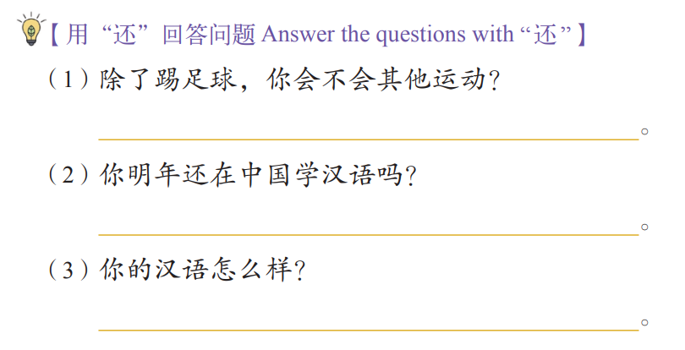

Slide 19
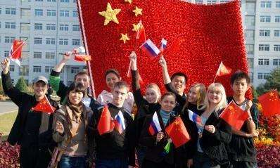
条件关系复句：只有…，才…
The conditional complex sentence: “只有…，才…”（Only if…, can…）
你只有到中国来，才能了解真的中国。
只有多听多说，你才能学好汉语。
只有老师同意了，你才能不来上课。

Slide 20
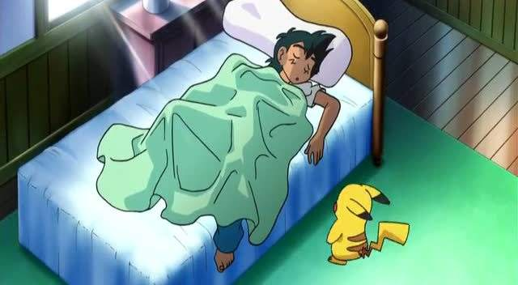
只有山大的老师和学生，才能在食堂吃饭。
我只有星期天才能睡个好觉。
只有健康才是最重要的。

Slide 21
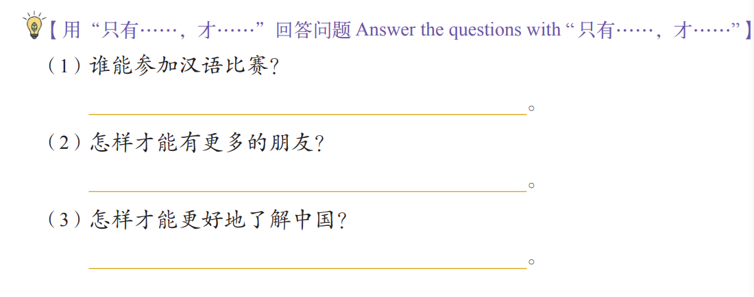

Slide 22
格式：拿…来说 The structure“拿……来说”
1. 现在人们喜欢在网上买东西。
拿我妹妹来说，她现在几乎不去超市了。
2. 中国人习惯全家人一起过节。
拿我家来说，中秋节我们在一起吃饭、看月亮。

Slide 23
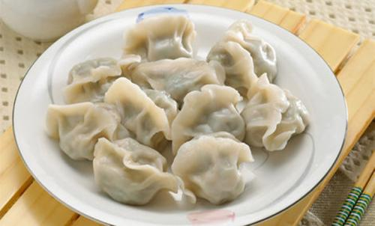
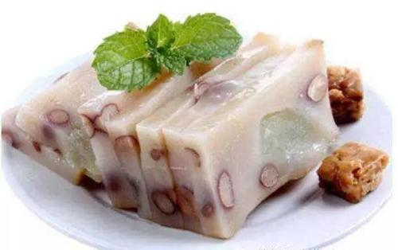
格式：拿…来说 The structure“拿……来说”
3. 中国南方跟北方很不一样。
拿过春节来说，这一天北方人吃饺子，南方人吃年糕。

Slide 24
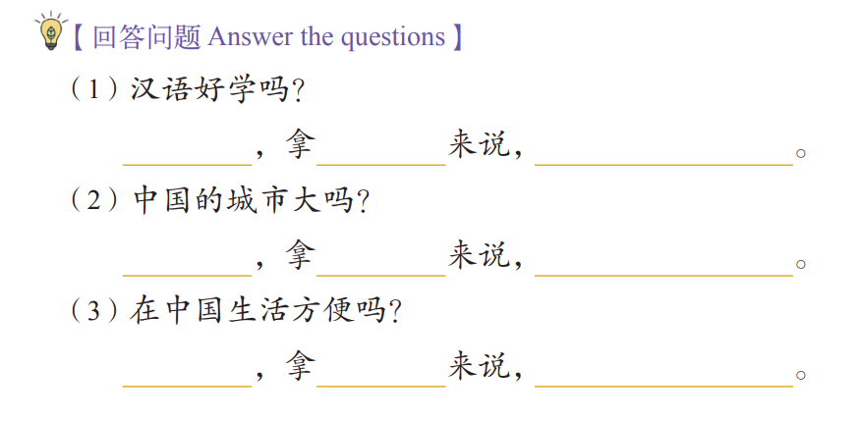

Slide 25
王老师：这次玩儿得怎么样？
米 雪：玩儿得很好。这是我第一次去中国西部。西安很干净，天气也很好。
我下次旅游 还去中国西部。
王老师：都去哪儿玩儿了？
米 雪：我们去了很多公园和博物馆。
王老师：西安跟你想象的一样吗？
米 雪：差不多，不过我发现 只有真的去了，才能更好地了解 中国的历史
和文化。拿兵马俑来说，看实物和看照片的感觉 很不一样。

Slide 26
王老师：这次旅游 收获大不大？
米 雪：很大，我在那儿 听到了很多历史故事，
中文水平 也提高了不少。
王老师：真不错。西安小吃也很有名，你们一定 也尝过了吧？
米 雪：对，我们每天 一起床就去吃小吃，
每天都吃得很饱，
这三天我胖了不少。
王老师：没关系。下了课就去锻炼吧！

